Slide 1
南航精品课程（在线教学）平台在线教学方案
在疫情期间，南京航空航天大学精品课程（在线教学）平台将为全校师生提供在线教学服务，包括线上教学（学习、答疑、作业、测验等）、速课（微视频）录制、同步课堂、直播教学和相关技术服务，旨在利用电脑、手机、网络等现有设备开展教学活动。
南京航空航天大学精品课程（在线教学）平台采用超星公司的技术支持，包含电脑端（网址：http://nuaa.fanya.chaoxing.com）和手机端（学习通APP）两部分，电脑端和手机端可自动实现资源、数据、功能同步，有效保证师生使用习惯的一致性。
南京航空航天大学精品课程（在线教学）平台已无缝对接超星电子图书、电子期刊、学术视频等数据库，为教师备课、学生拓展学习提供资源支撑。

Slide 2
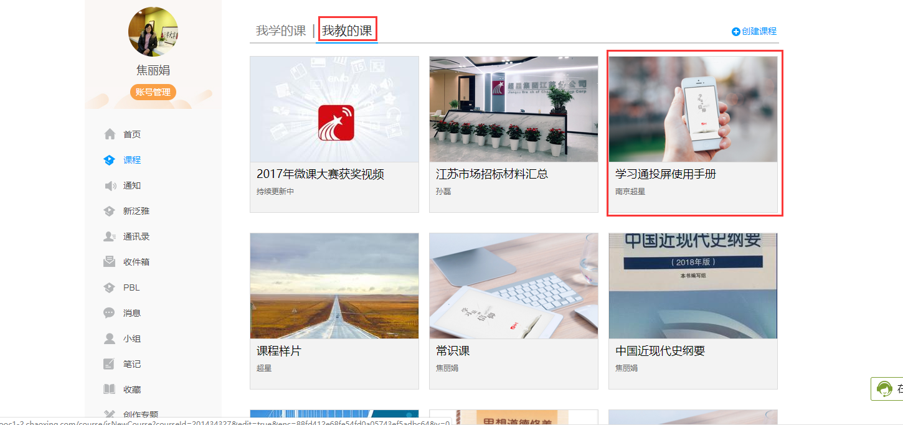
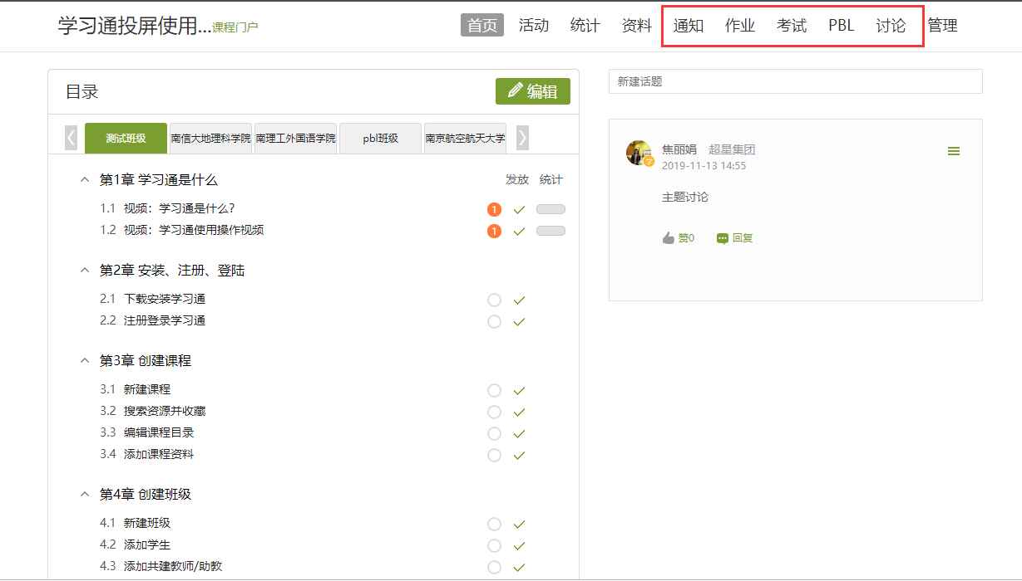
适用于已有完善教学资源（尤其是教学视频）的课程，例如已建设完成的慕课课程。 教师可在线发布学习任务、学习要求、作业、测验等，并可在线提供答疑。
1
在线教学方式一：慕课教学

Slide 3
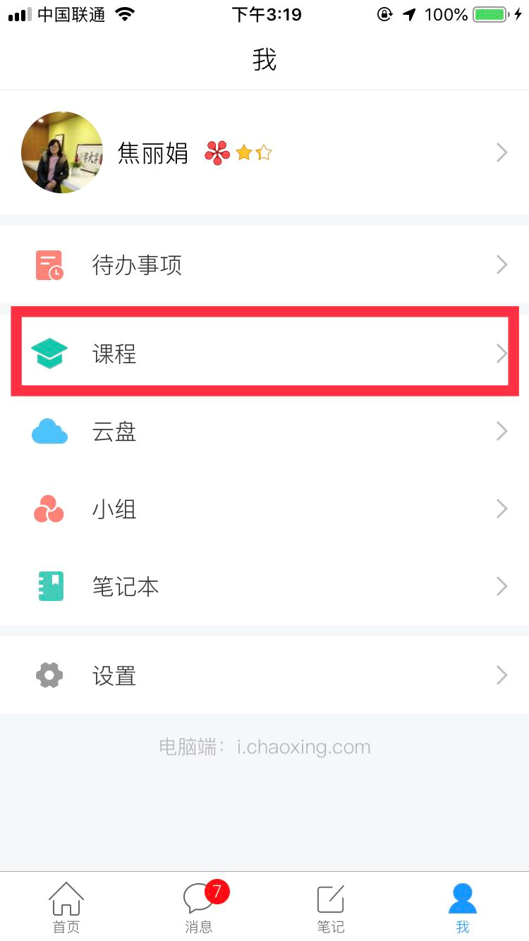
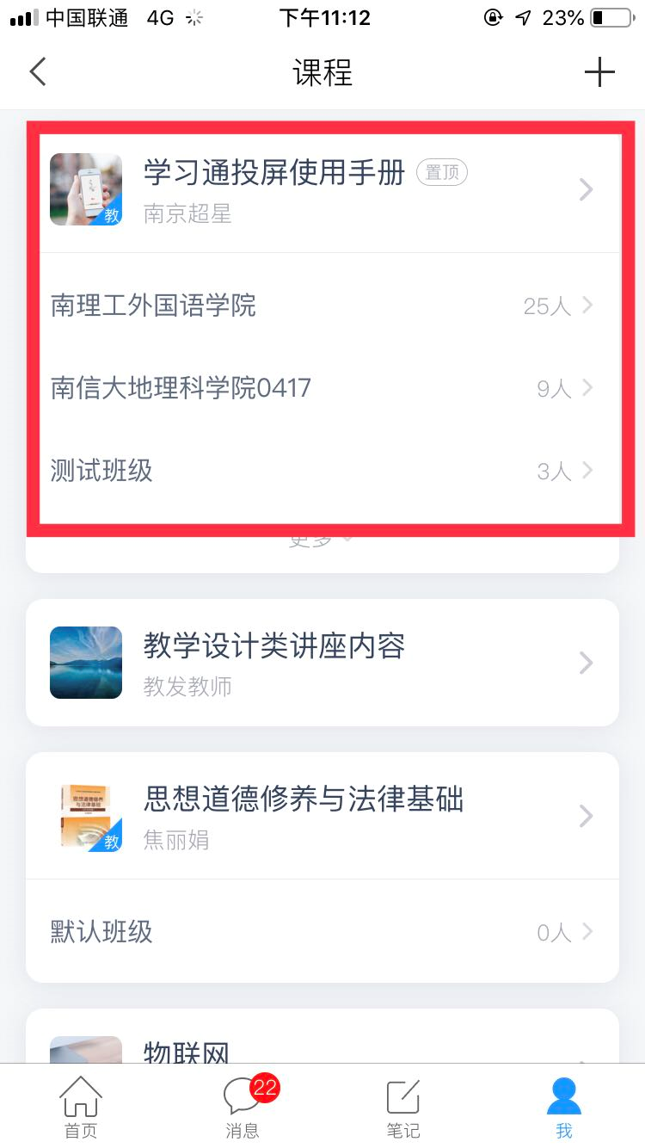
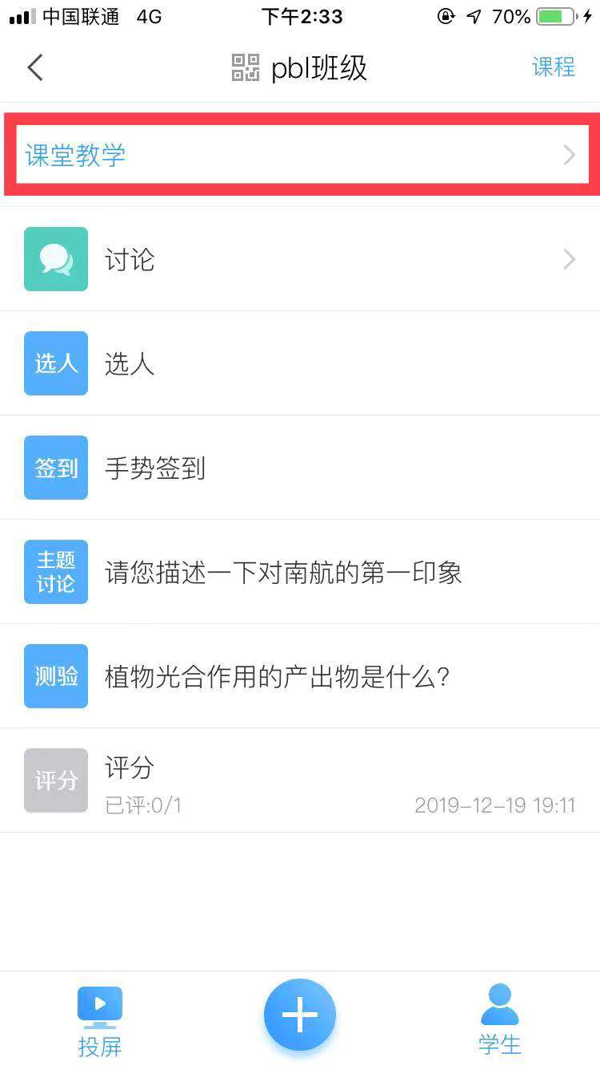
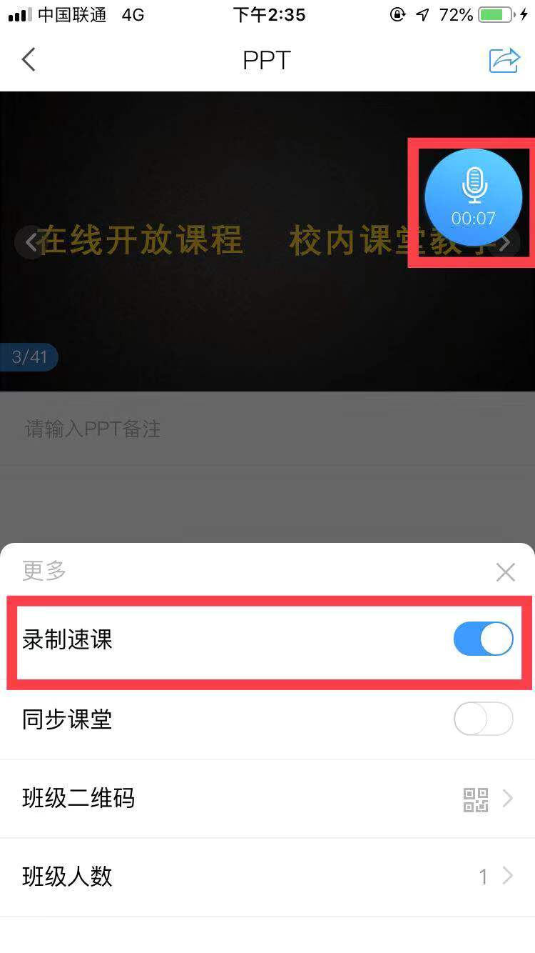
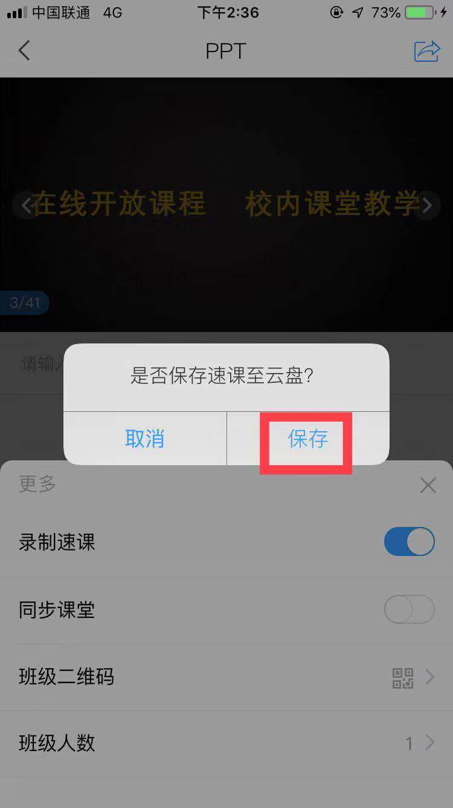
适用于希望快速自主建设教学视频，用于线上教学的课程。 教师可选择“ppt+录音”，将所需讲的内容录制为速课（微视频），速课录制完成，相当于做好了教学视频。 教师课程页面打开“课堂教学”，选择需要讲解的PPT，在右下角“更多”中找到“录制速课”点开即可开始录制，录制结束后可选择保存至云盘，然后上传到课程章节中供学生在线学习。 部分教室有教学录播设备，将实现把教学过程的录像自动上传到平台上，供课程结束后学生在线学习。
1
在线教学方式二：速课（微视频）录制

Slide 4
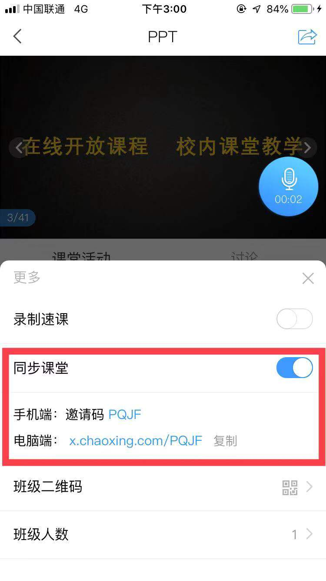
适用于线上线下混合模式，教师在教室或家里均可发起同步课堂，例如部分学生无法到课堂，可通过同步课堂听课。同步课堂结束后可将教学过程视频保存为速课视频。 教师课程页面打开“课堂教学”，选择需要讲解的PPT，在右下角“更多”中找到“同步课堂”，点开后可显示学生手机端和电脑端的观看方式。 ​学生在学习通输入邀请码，或在电脑端打开网址，即可听到教师的授课，学生手机或电脑上会同步看到ppt。
1
在线教学方式三：同步课堂

Slide 5
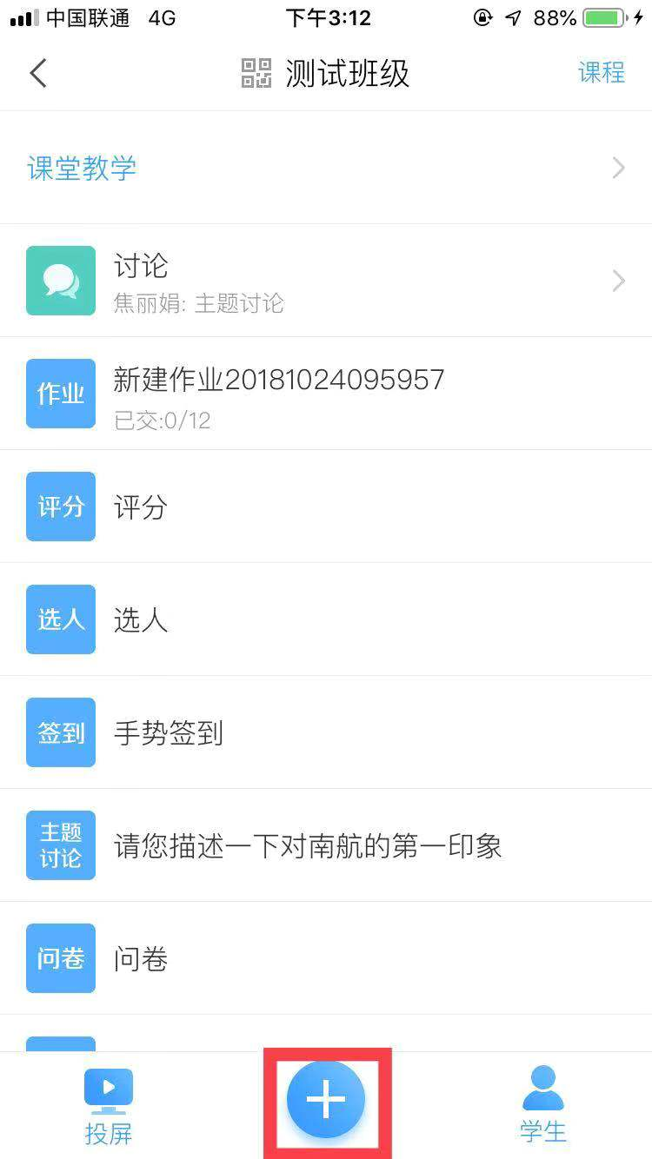
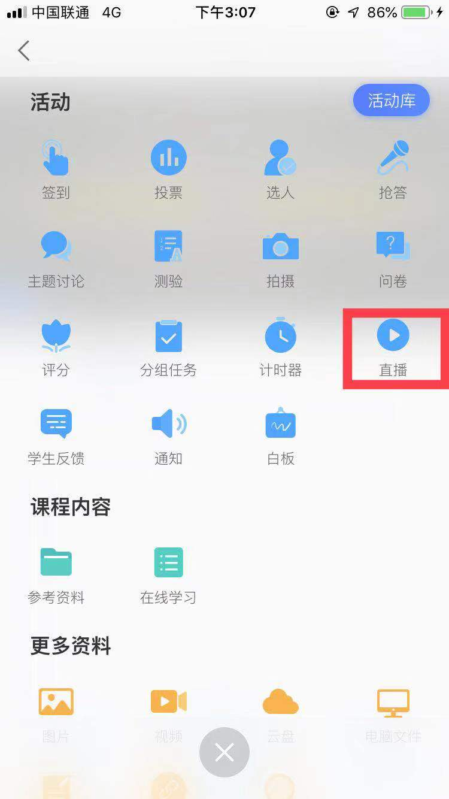
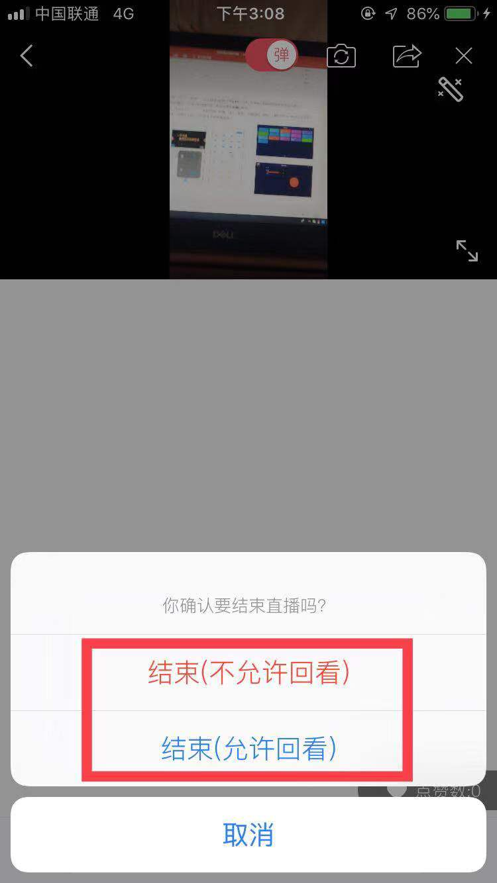
适用于线上线下混合模式，教师在教室或家里均可发起直播教学，例如利用直播答疑或教学互动等。教师可以利用超星专用设备摄像，也可以利用手机摄像。 教师课程页面选择课程的教学班，点击下方的“+” ，点击“直播”后可进行直播教学。直播教学结束后，教师可自主选择是否允许学生“回看”。 ​学生在学习通中可以直接看到教师的直播视频，如果教师选择“允许回看”，学生可以选择方便的时间观看。
1
在线教学方式四：直播教学

Slide 6
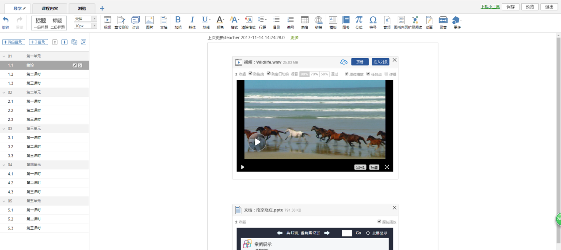
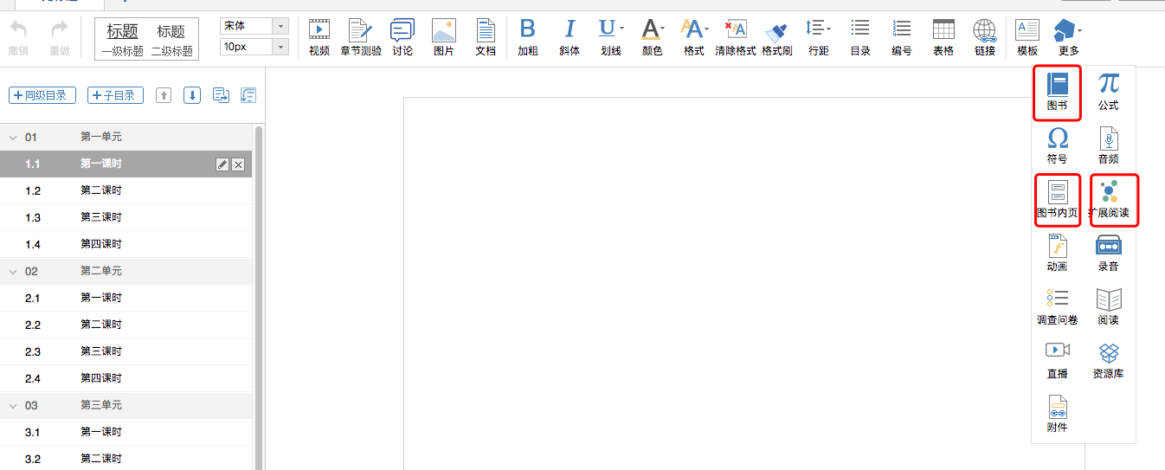
适用于每一位老师，利用老师现有的PPT、教学资料、测试题目等即可开展辅助教学。 教师可上传PPT、学习资料，并组织在线测验、作业、答疑等。也可以从超星提供的资源库（图书、期刊、视频）中选择合适的资源添加到课程中。
1
在线教学方式五：辅助教学

Slide 7
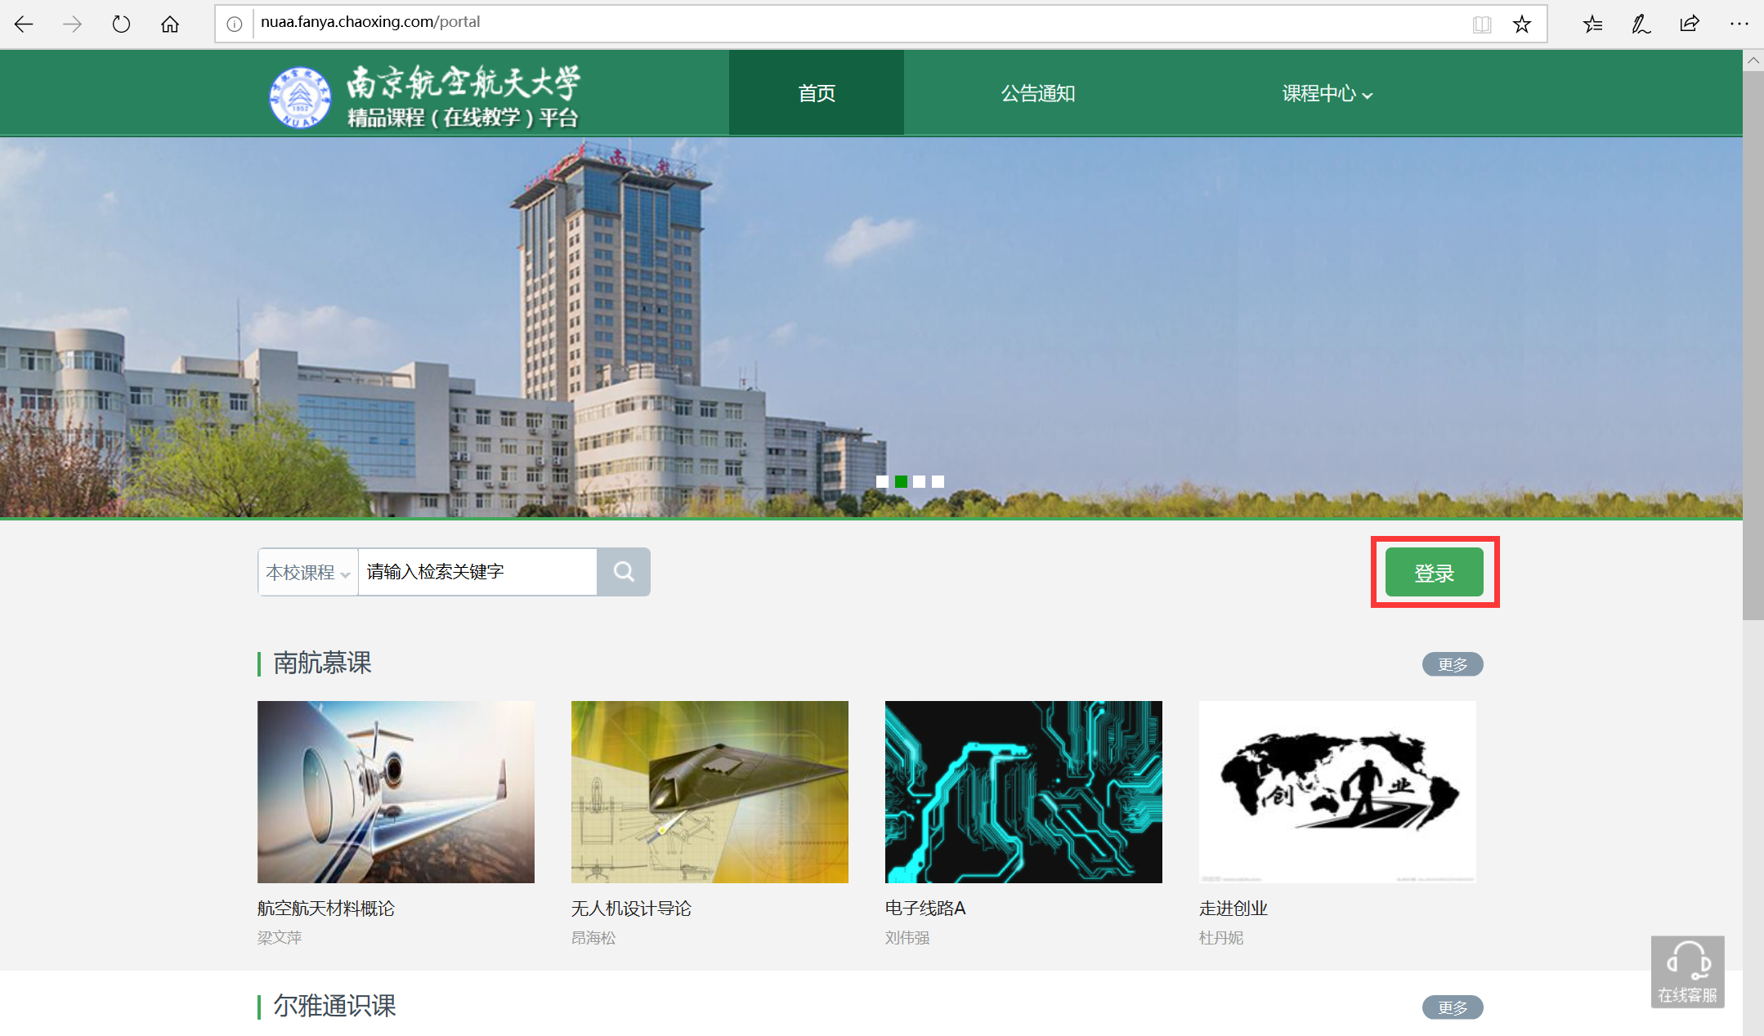
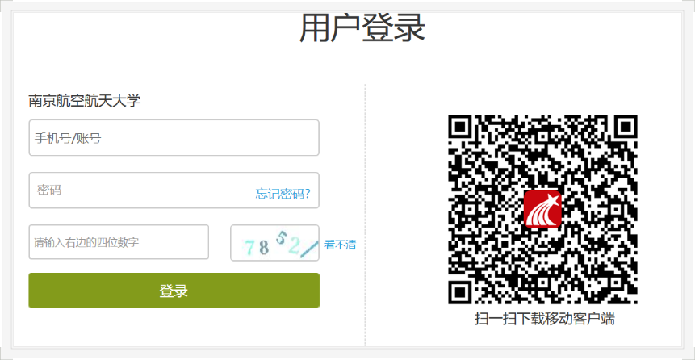
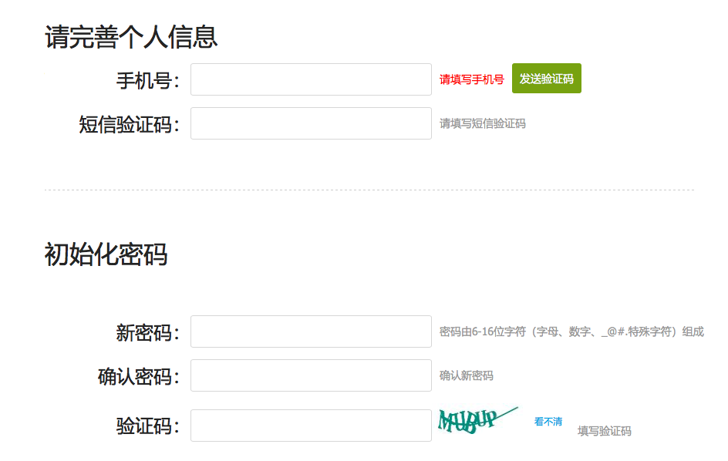
2
登录
电脑端
电脑端访问网址：http://nuaa.fanya.chaoxing.com
初次登录方式：
点击“登录”按钮，输入账号（教师工号）和初始密码（123456）登录。
登录后请绑定手机号并修改密码。再次登录时，电脑端、学习通均可使用该手机号和密码登录。
如果已在学习通登录并绑定工号，登录密码为修改后的密码，支持工号、手机号两种登录方式。

Slide 8
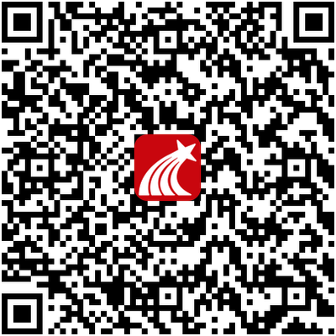
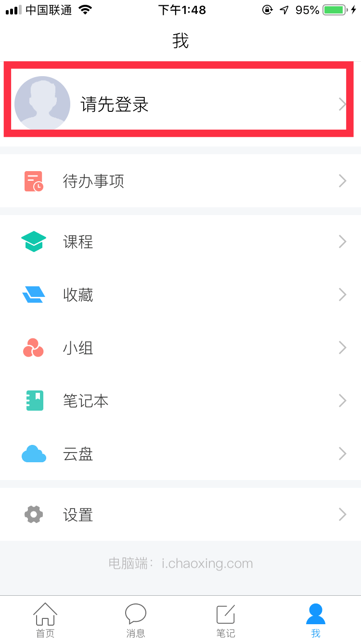
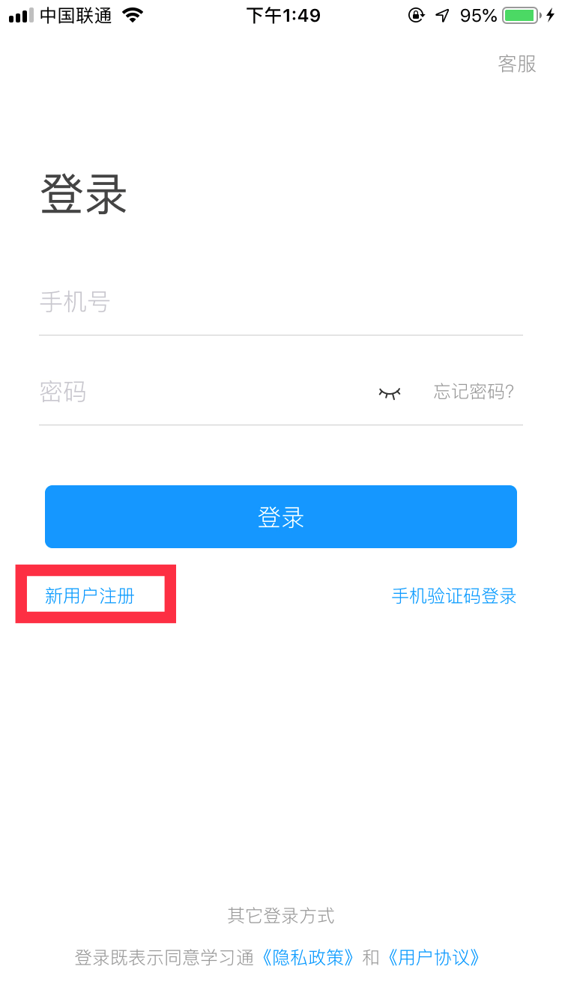
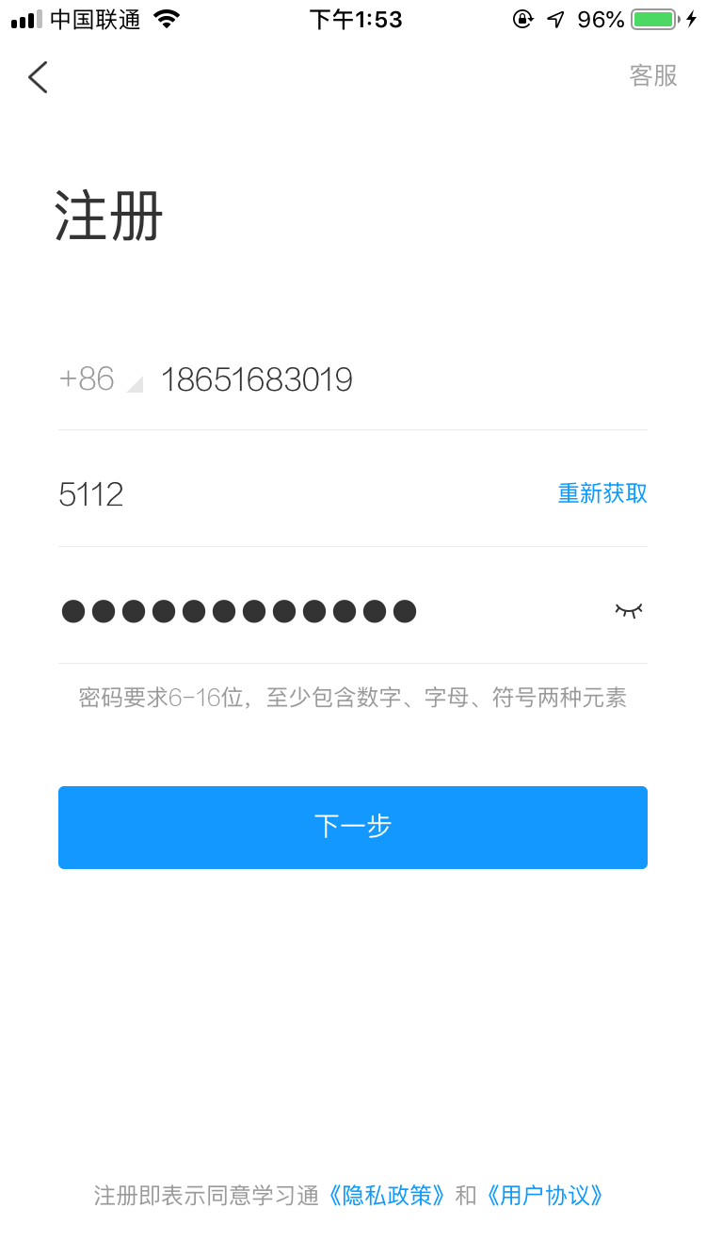
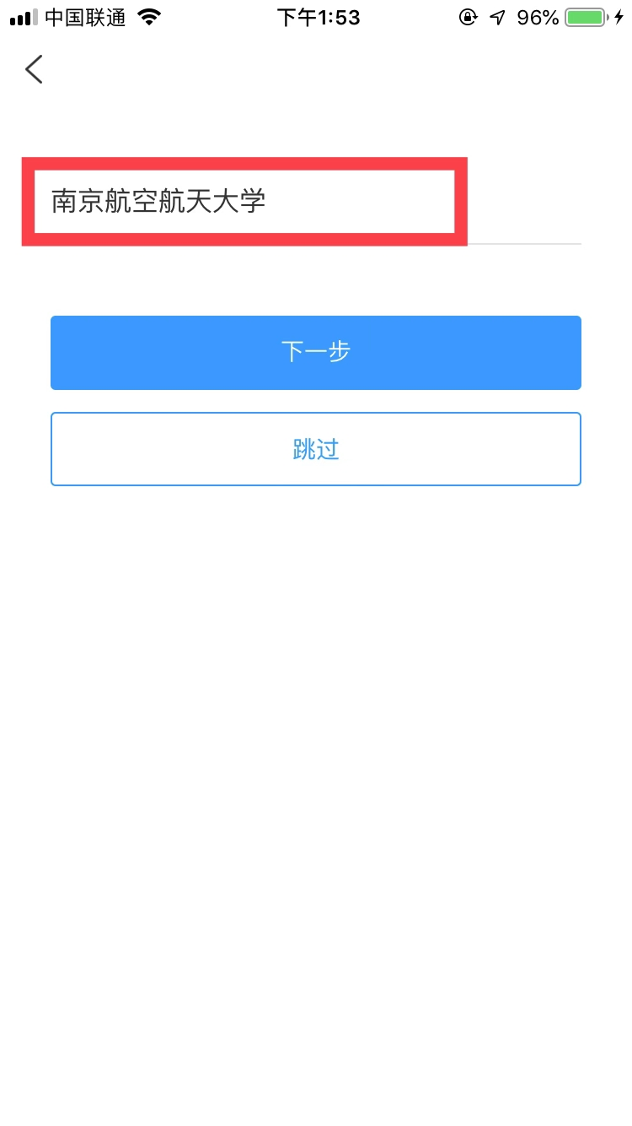
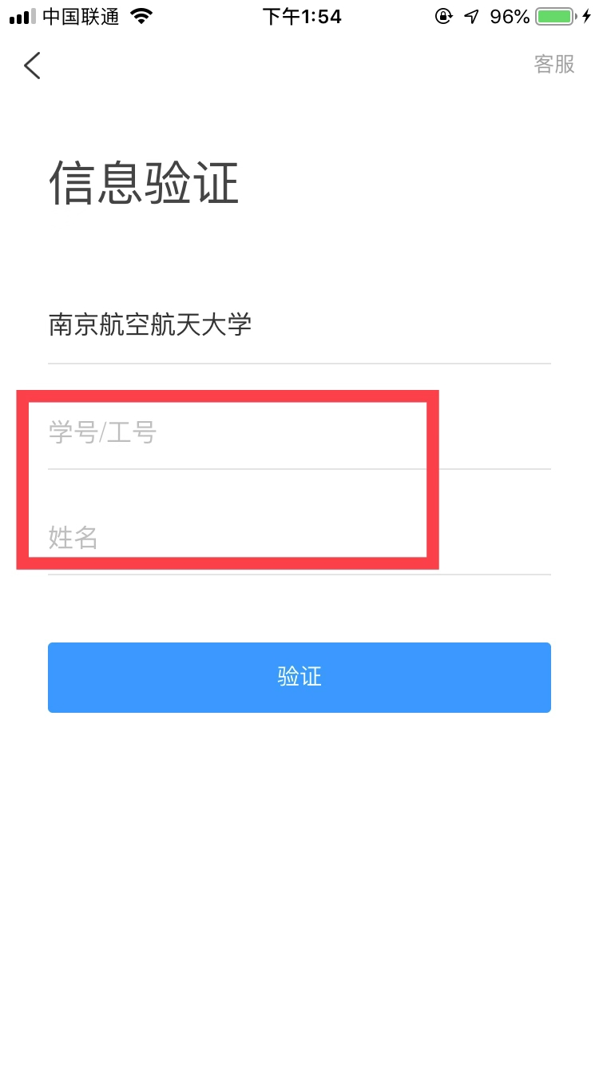
手机上下载并安装学习通APP： 扫描右方二维码或在手机应用市场中搜索“学习通”进行下载。
2
登录
手机端
初次登录者：点击右下方的“我”进入“登录”页面，选择“新用户注册”，输入手机号获取验证码并设置自己的密码，然后填写学校名称、输入自己的工号、姓名进行信息验证（注意：信息验证一定不可跳过，学校名称是“南京航空航天大学”，不能使用简写或具体到学院）。
如果已在电脑端登录并绑定手机号，则可直接使用手机号登录。
该步骤不可跳过

Slide 9
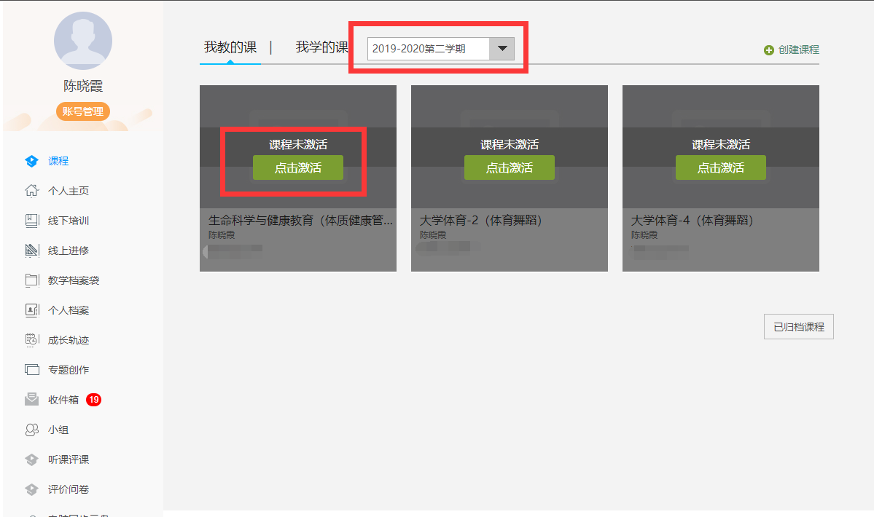
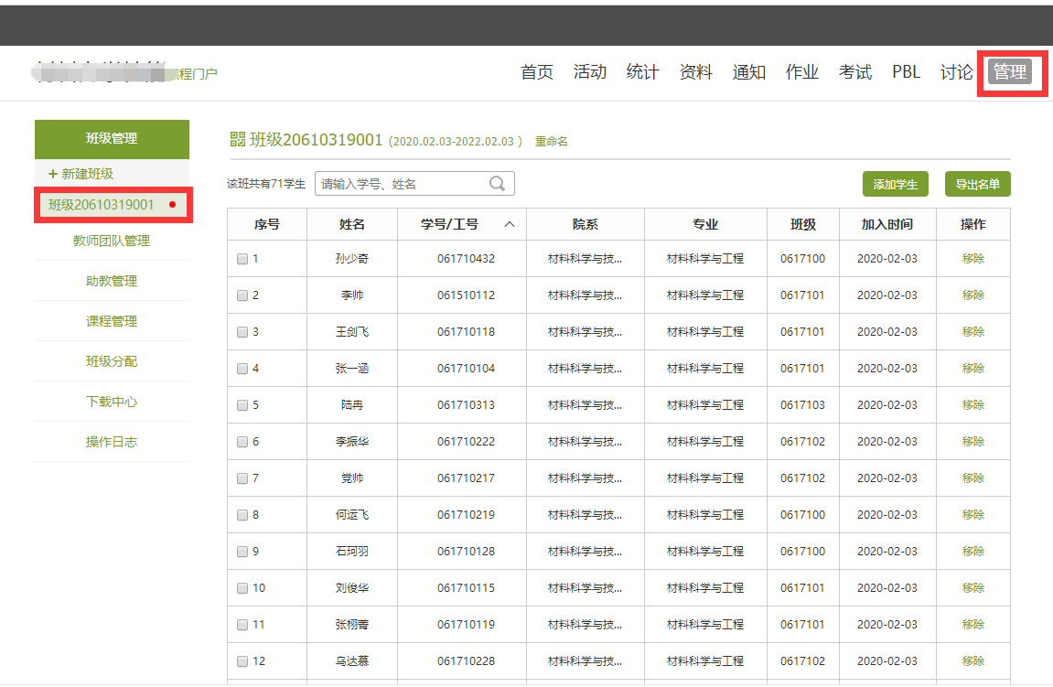
方法一：激活课程和教学班 南京航空航天大学精品课程（在线教学）平台已与教务系统数据打通，教师登录后，选择当前学期，并激活课程。激活过程中会提示是否复制之前建设的课程内容，如果选择复制，可将之前建设好的教学资源（包含教学视频、资料、题库等）继承过来，如果之前没有建设课程或不使用之前建设的课程，可激活后上传教学资源。激活的课程，该课程的教学班已经在课程中。
3
建立课程和教学班

Slide 10
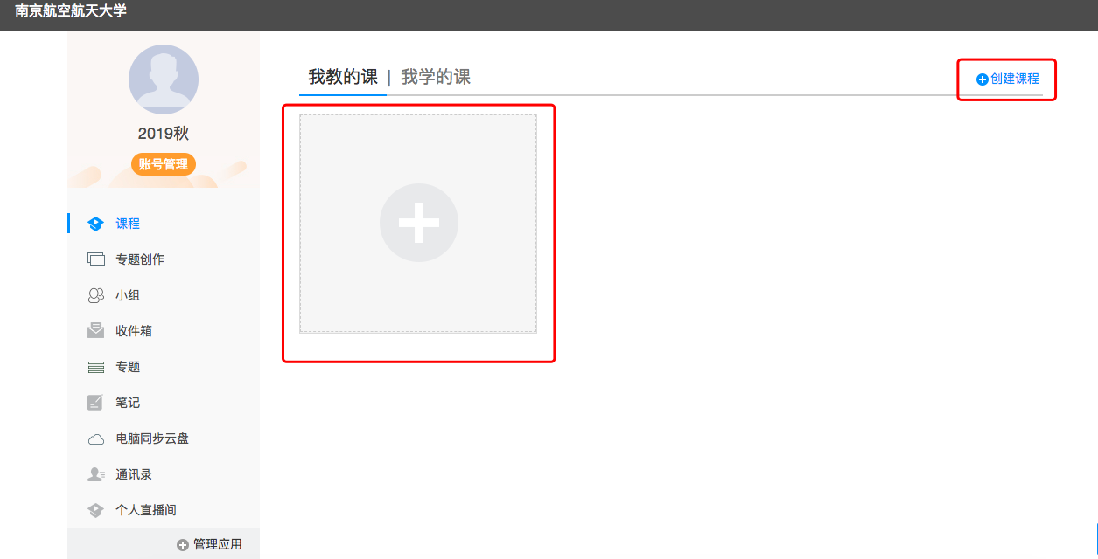
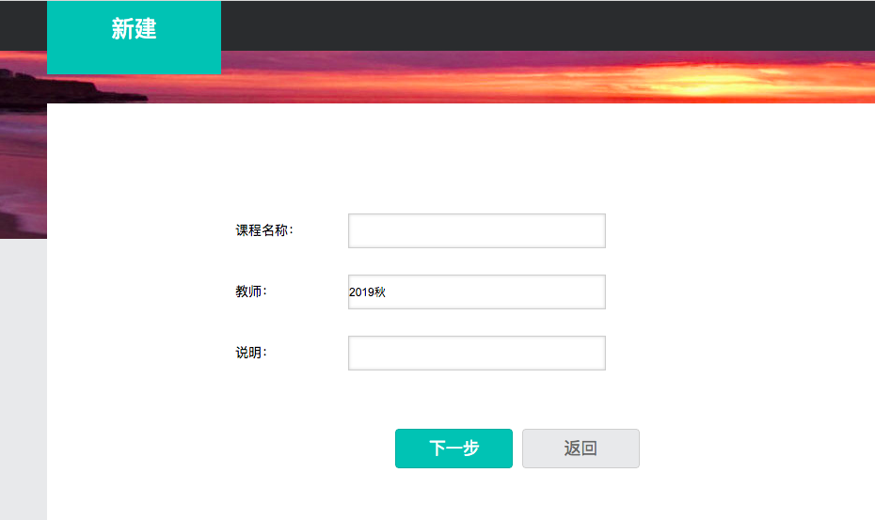
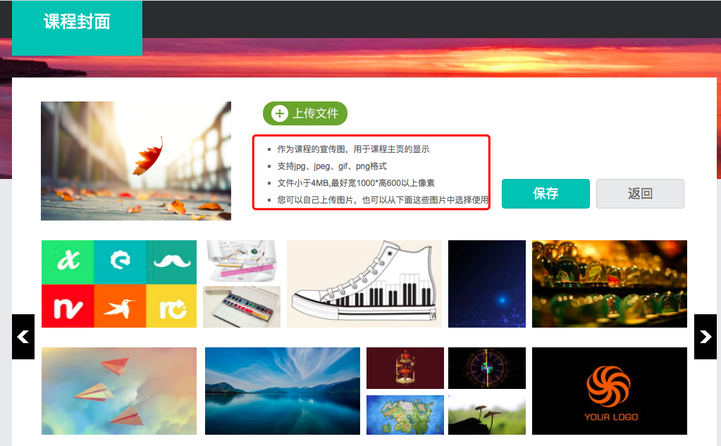
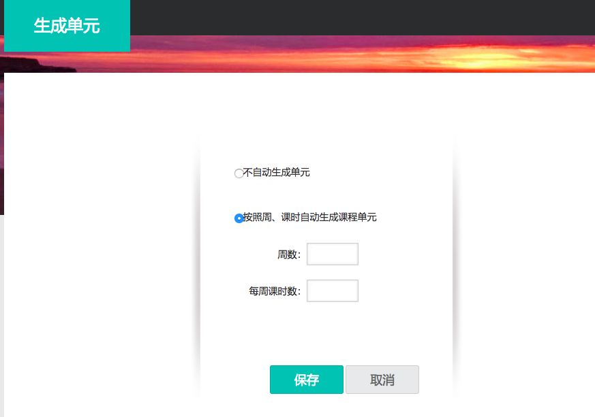
方法二：自建课程和教学班 如果没有待激活的课程，可以点击“创建课程”或“+”按照以下步骤自建课程和教学班。电脑端点击“课程”页面的“+”,输入课程名称，选课程封面，生成课程单元,即可完成课程框架的搭建。同时学习通中“课程”模块就会出现老师建设的这门课程。
3
建立课程和教学班

Slide 11
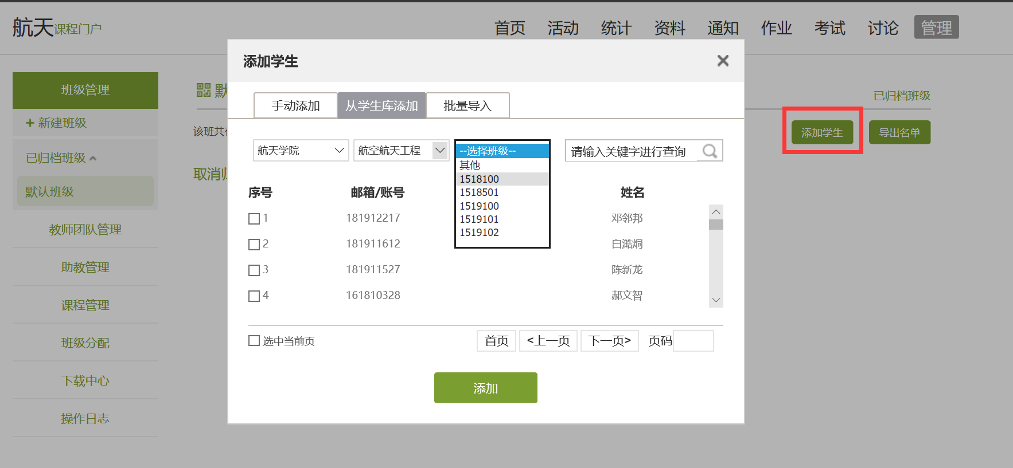
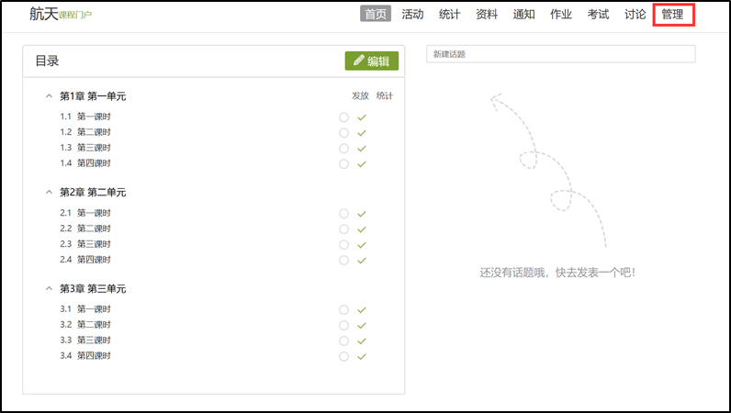
打开该课程的“管理”模块，点击“班级管理”，可在默认班级或新建班级中添加学生。每门课程支持建设多个平行教学班。 如果教学班由一个或多个行政班组成，可点击“添加学生”从学生库中按学院、专业、班级代码直接批量添加。 如果教学班不是由行政班组成，可采用“批量导入”的方式，使用系统中提供的模板添加学生名单。 加入教学班的学生其学习通“课程”模块中就会出现老师的这门课程。
为保持学生信息的完整性和准确性，建议老师上课前提前建立教学班，上课时无需学生通过扫码加入班级。

Slide 12
教师利用现有的PPT、教学资料、测试题目等即可开展线上教学。 教师可组织学生在线自主学习、在线测验、作业、答疑等，如教师资源不丰富，也可以从超星提供的资源库（图书、期刊、视频）中选择合适的资源添加到课程中。
4
上传教学资料

Slide 13
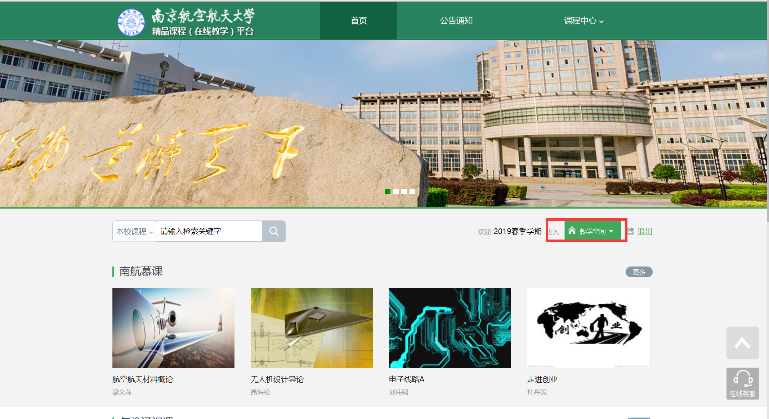
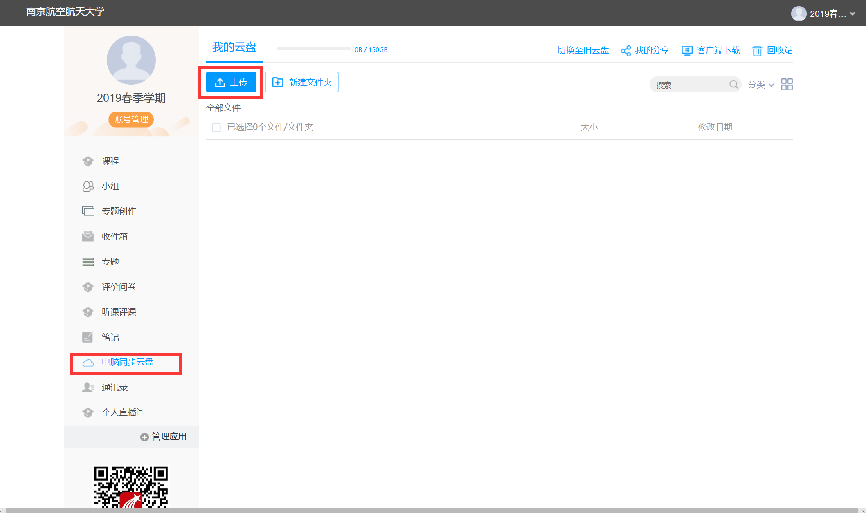
教师也可将课程资料批量上传至云盘，支持视频、PPT、WORD、FDF、图片、表格、音频等多种资源类型，并可建立文件夹进行分类管理。并通过云盘添加到课程章节中或开展速课录制、同步教学等。
4
上传教学资料
电脑端的云盘和学习通的云盘互通，在学习通中可直接调取电脑端上传的资源。

Slide 14
具体使用方式请参照《南航精品课程（在线教学）平台教师使用手册》和《南航精品课程（在线教学）平台学生使用手册》
超星也将与我们一道为师生提供及时支持：
1、QQ群咨询：群名“南航精品课程（在线教学）平台服务群”，群号654202609，
QQ群负责人：教研科杜丹妮，84895740
2、超星技术咨询：孙瑞：17751772014；马云尉：19850078707；焦丽娟：18606198166
南京航空航天大学精品课程（在线教学）平台
为特殊时期在线教学提供支持！

